Slide 1
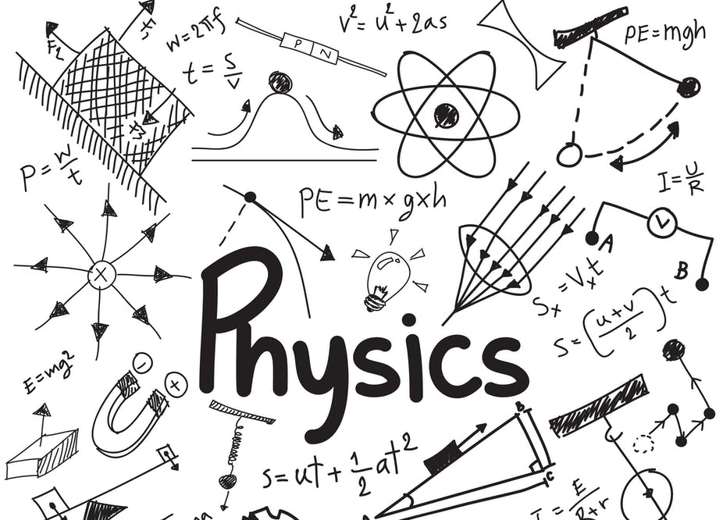

Slide 2
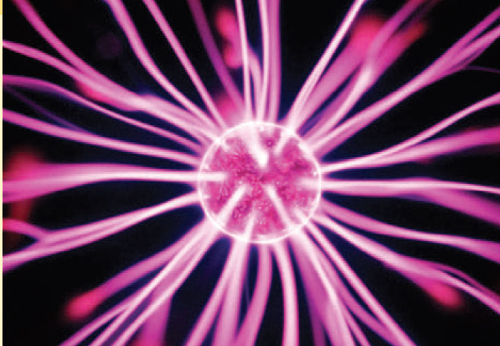
3^{η} Ενότητα
Ηλεκτρισμός
Εικόνα: Σε μια επιτραπέζια μπάλα πλάσματος, οι χρωματιστές γραμμές που βγαίνουν από τη σφαίρα αποδεικνύουν την ύπαρξη ισχυρού ηλεκτρικού πεδίου.

Slide 3
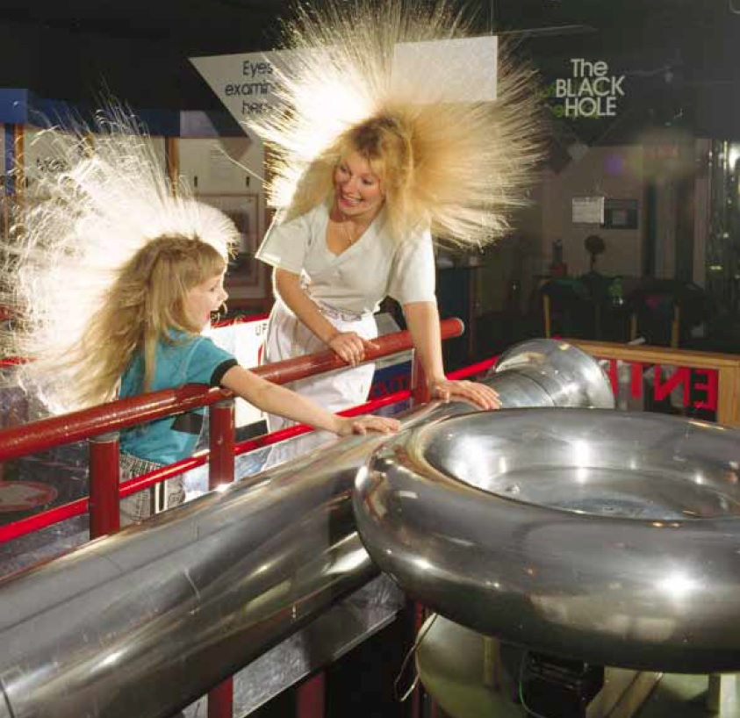
Φυσική για Μηχανικούς
Ηλεκτρομαγνητισμός
Ηλεκτρική Δύναμη
Εικόνα: Μητέρα και κόρη απολαμβάνουν την επίδραση της ηλεκτρικής φόρτισης των σωμάτων τους. Κάθε μια ξεχωριστή τρίχα των μαλλιών τους φορτίζεται και προκύπτει μια απωθητική δύναμη μεταξύ των τριχών, με αποτέλεσμα να «σηκώνονται οι τρίχες τους». ☺ (Courtesy of Resonance Research Corporation)

Slide 4
Φυσική για Μηχανικούς
Ηλεκτρομαγνητισμός
Ηλεκτρική Δύναμη
Εικόνα: Μητέρα και κόρη απολαμβάνουν την επίδραση της ηλεκτρικής φόρτισης των σωμάτων τους. Κάθε μια ξεχωριστή τρίχα των μαλλιών τους φορτίζεται και προκύπτει μια απωθητική δύναμη μεταξύ των τριχών, με αποτέλεσμα να «σηκώνονται οι τρίχες τους». ☺ (Courtesy of Resonance Research Corporation)

Slide 5
Ηλεκτρομαγνητισμός
Μελέτη των φαινομένων που σχετίζονται με τον ηλεκτρισμό και το μαγνητισμό
Νόμοι του Ηλεκτρομαγνητισμού
  Πανταχού παρόντες: smartphones, τηλεοράσεις, ηλεκτροκινητήρες, Η/Υ, επιταχυντές σωματιδίων, κ.α.
Ηλεκτρικός → ήλεκτρο (αρχ. Ελλ.) = κεχριμπάρι (απολιθωμένη ρητίνη, παράγωγο των κωνοφόρων δένδρων)
Μαγνητικός → Μαγνησία Μ. Ασίας (σημερινή Μανίσα, κοντά στη Σμύρνη) → περιοχή που βρέθηκε για πρώτη φορά ο μαγνητίτης
Στόχος μας: να αναπτύξουμε μοντέλα κατανόησης των ηλεκτρικών φαινομένων μέσω φορτίων και δυνάμεων

Slide 6
Φυσική για Μηχανικούς
Ηλεκτρομαγνητισμός
Ηλεκτρική Δύναμη
Εικόνα: Μητέρα και κόρη απολαμβάνουν την επίδραση της ηλεκτρικής φόρτισης των σωμάτων τους. Κάθε μια ξεχωριστή τρίχα των μαλλιών τους φορτίζεται και προκύπτει μια απωθητική δύναμη μεταξύ των τριχών, με αποτέλεσμα να «σηκώνονται οι τρίχες τους». ☺ (Courtesy of Resonance Research Corporation)

Slide 7
Φυσική για Μηχανικούς
Ηλεκτρομαγνητισμός
Ηλεκτρική Δύναμη
Εικόνα: Μητέρα και κόρη απολαμβάνουν την επίδραση της ηλεκτρικής φόρτισης των σωμάτων τους. Κάθε μια ξεχωριστή τρίχα των μαλλιών τους φορτίζεται και προκύπτει μια απωθητική δύναμη μεταξύ των τριχών, με αποτέλεσμα να «σηκώνονται οι τρίχες τους». ☺ (Courtesy of Resonance Research Corporation)

Slide 8
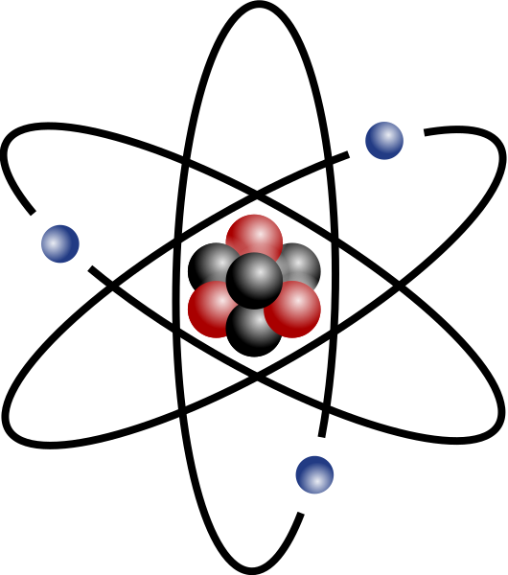
Ηλεκτρική Δύναμη
Η ύλη γύρω μας αποτελείται από άτομα
Κάθε άτομο έχει έναν πολύ μικρό, θετικά
φορτισμένο πυρήνα (περιέχει πρωτόνια
και ουδέτερα νετρόνια) και γύρω του κινούνται
ηλεκτρόνια που έχουν αρνητικό φορτίο
Στα ουδέτερα άτομα, ο αριθμός πρωτονίων = αριθμός ηλεκτρονίων, οπότε τα συνολικά φορτία «ισορροπούν»…
  …και το σώμα ονομάζεται ηλεκτρικά ουδέτερο
Σε ορισμένα υλικά, όπως τα μέταλλα, μερικά ηλεκτρόνια δεν είναι «δεμένα» σε ένα συγκεκριμένο άτομο, αλλά κινούνται σχετικά ελεύθερα μέσα στο υλικό
  Ονομάζονται ελεύθερα ηλεκτρόνια και είναι υπεύθυνα για το έλλειμα ή πλεόνασμα φορτίου στα μέταλλα

Slide 9
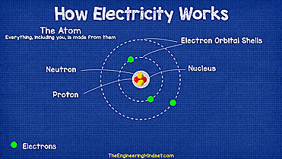
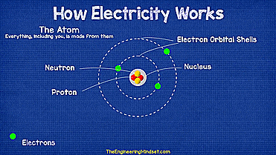
Ηλεκτρική Δύναμη

Slide 10
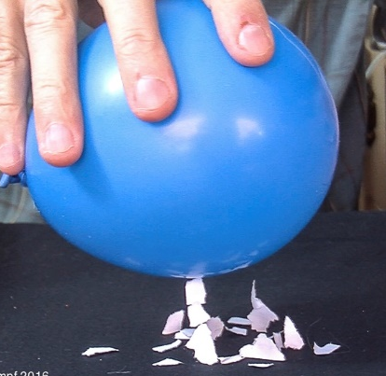
Ηλεκτρική Δύναμη
Όλοι έχετε “δει” ηλεκτρικές δυνάμεις γύρω σας
  Τρίψτε ένα μπαλόνι στα μαλλιά σας και θα δείτε
  ότι έλκει κομματάκια χαρτιού
Μια τέτοια συμπεριφορά της ύλης αναφέρεται ως ηλεκτρική φόρτιση
  Κατά την τριβή, επιφανειακά ηλεκτρόνια μεταφέρονται από τα μαλλιά στο μπαλόνι
  Το μπαλόνι αποκτά έτσι αρνητικό φορτίο (πλεόνασμα ηλεκτρονίων), ενώ τα μαλλιά μένουν φορτισμένα θετικά
  Όταν πλησιάσουμε το φορτισμένο μπαλόνι στα κομμάτια χαρτί (που ήταν αρχικά ουδέτερα), μετακινούνται ελάχιστα τα φορτία μέσα στο χαρτί, έτσι ώστε η πλευρά του χαρτιού που είναι προς το μπαλόνι να έλκεται από αυτό
  Όσο περισσότερο τρίβουμε το μπαλόνι στα μαλλιά μας, τόσο μεγαλύτερη ποσότητα φορτισμένων σωματιδίων μεταφέρεται

Slide 11
Ηλεκτρική Δύναμη
Η ηλεκτρική φόρτιση ενός σώματος δεν είναι τίποτε άλλο από πλεόνασμα ή έλλειμμα ηλεκτρονίων:
  αν ένα σώμα χάσει ηλεκτρόνια → μένει με περισσότερα πρωτόνια → φορτίζεται θετικά
  αν κερδίσει ηλεκτρόνια → έχει περισσότερα αρνητικά φορτία → φορτίζεται αρνητικά
Η μεταφορά φορτίων γίνεται κυρίως με δύο τρόπους:
  Μεταφορά ηλεκτρονίων: π.χ. με τριβή δύο υλικών (το ένα δίνει, το άλλο παίρνει ηλεκτρόνια) ή με επαφή ενός φορτισμένου σώματος με ένα ουδέτερο (τα ηλεκτρόνια «τρέχουν» από το ένα στο άλλο)
  Κίνηση ιόντων (φορτισμένων ατόμων ή μορίων) σε υγρά, όπου ολόκληρα φορτισμένα σωματίδια κινούνται και μεταφέρουν φορτίο

Slide 12
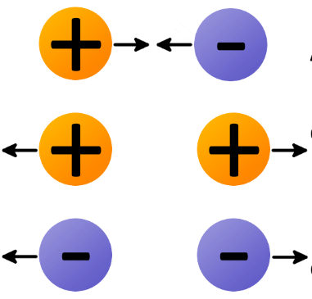
Ηλεκτρική Δύναμη
Πειράματα έδειξαν ότι υπάρχουν δυο είδη ηλεκτρικού φορτίου
Όπως είπαμε ήδη, ονομάστηκαν (αυθαίρετα) θετικό και αρνητικό φορτίο
  Τα ηλεκτρόνια (ή και άλλα σωματίδια) έχουν αρνητικό φορτίο
  Τα πρωτόνια (ή και άλλα σωματίδια) έχουν
  θετικό φορτίο
Φορτία ίδιου προσήμου απωθούνται
Φορτία αντίθετου προσήμου έλκονται

Slide 13
Ηλεκτρική Δύναμη
Αρχή Διατήρησης του ηλεκτρικού φορτίου
  …σε απομονωμένο σύστημα
  Φόρτιση = μεταφορά ηλεκτρονίων…
    …όχι δημιουργία/καταστροφή φορτίου!
  Μεταφορά φορτίου από ένα σώμα σε ένα άλλο
    Το ένα φορτίζεται θετικά (πλεόνασμα θετικού φορτίου), το άλλο αρνητικά (πλεόνασμα αρνητικού φορτίου)
    Ξέρουμε πλέον ότι – στα μέταλλα – τα ελεύθερα ηλεκτρόνια μεταφέρουν φορτίο, τα οποία μεταφέρονται από ένα μέταλλο σε ένα άλλο (ή μετακινούνται μέσα στο ίδιο το υλικό), δημιουργώντας θετική ή αρνητική φόρτιση

Slide 14
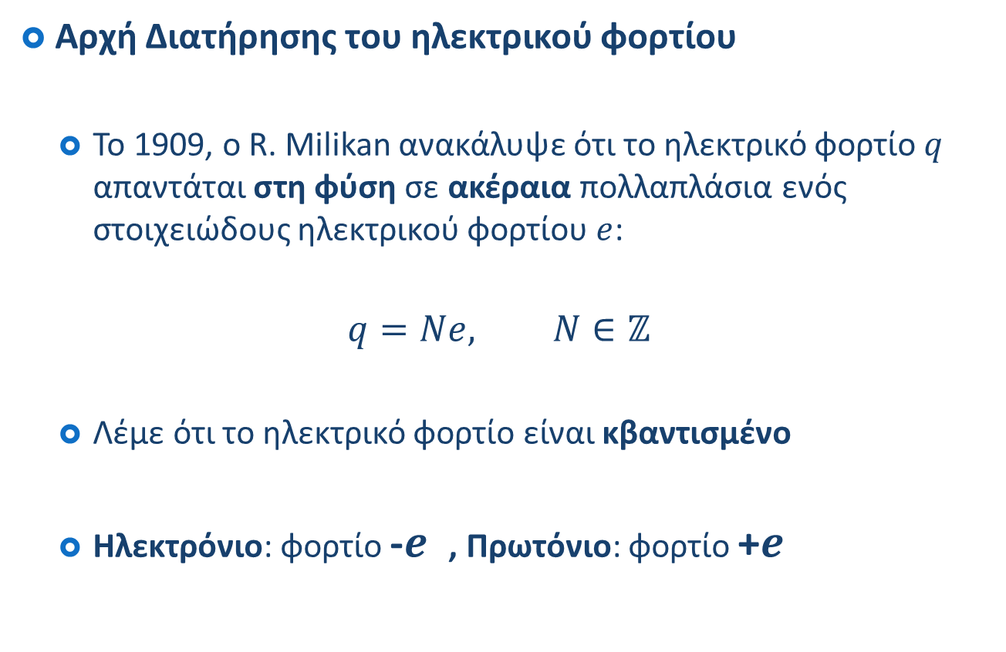
Ηλεκτρική Δύναμη
Αρχή Διατήρησης του ηλεκτρικού φορτίου
  Το 1909, ο R. Milikan ανακάλυψε ότι το ηλεκτρικό φορτίο $q$ απαντάται στη φύση σε ακέραια πολλαπλάσια ενός στοιχειώδους ηλεκτρικού φορτίου $e$:
$$q=Ne, N∈ℤ$$
  Λέμε ότι το ηλεκτρικό φορτίο είναι κβαντισμένο
  Ηλεκτρόνιο: φορτίο -$e$ , Πρωτόνιο: φορτίο +$e$

Slide 15
Ηλεκτρική Δύναμη
Κατηγοριοποίηση υλικών
Αγωγοί: υλικά (χαλκός, αλουμίνιο, άργυρος, κλπ) όπου κάποια ηλεκτρόνια είναι ελεύθερα και δεν είναι δεσμευμένα σε άτομα, και μπορούν να κινηθούν σχετικά ελεύθερα στο υλικό
  Όταν φορτιστούν, το φορτίο κατανέμεται άμεσα σε όλη την επιφάνεια του υλικού
Μονωτές: υλικά (γυαλί, ξύλο, κλπ) που όλα τα ηλεκτρόνια τους είναι δεσμευμένα σε άτομα και δεν μπορούν να κινηθούν ελεύθερα
  Όταν φορτιστούν, το φορτίο κατανέμεται σε μια συγκεκριμένη περιοχή
Ημιαγωγοί: με προσθήκη συγκεκριμένης ποσότητας ατόμων στο υλικό (πυρίτιο, γερμάνιο), εναλλάσσονται από αγωγοί σε μονωτές

Slide 16
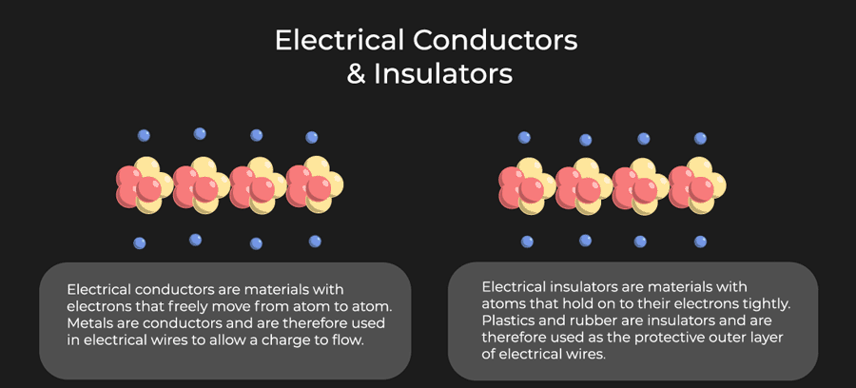
Ηλεκτρική Δύναμη
Κατηγοριοποίηση υλικών
Φορτισμένα σωματίδια ασκούν δυνάμεις έλξης/άπωσης μεταξύ τους
Ερώτημα: πόση είναι αυτή η δύναμη?
Απάντηση: Νόμος του Coulomb!

Slide 17
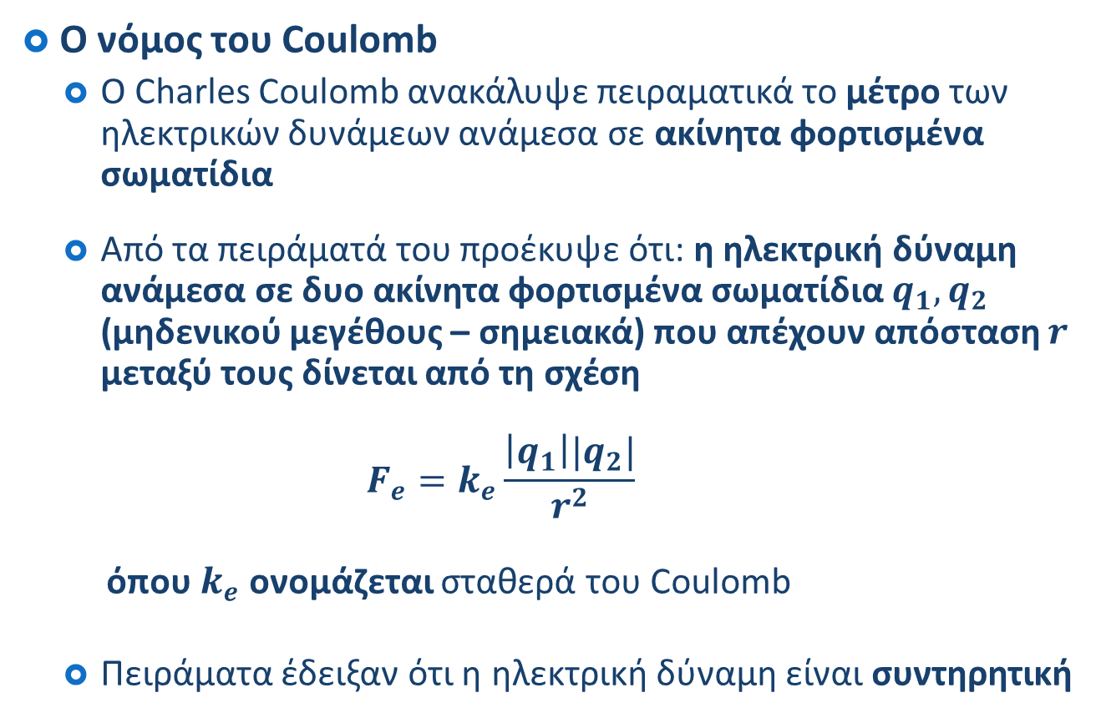
Ηλεκτρική Δύναμη
Ο νόμος του Coulomb
  O Charles Coulomb ανακάλυψε πειραματικά το μέτρο των ηλεκτρικών δυνάμεων ανάμεσα σε ακίνητα φορτισμένα σωματίδια
  Από τα πειράματά του προέκυψε ότι: η ηλεκτρική δύναμη ανάμεσα σε δυο ακίνητα φορτισμένα σωματίδια $q_{1}, q_{2}$ (μηδενικού μεγέθους – σημειακά) που απέχουν απόσταση $r$ μεταξύ τους δίνεται από τη σχέση
  $F_{e}=k_{e}\frac{\left|q_{1}\right||q_{2}|}{r^{2}}$
  όπου $k_{e}$ ονομάζεται σταθερά του Coulomb
  Πειράματα έδειξαν ότι η ηλεκτρική δύναμη είναι συντηρητική

Slide 18
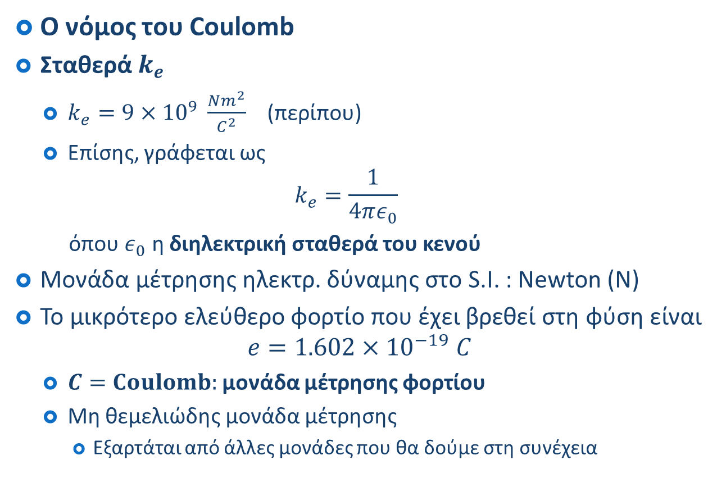
Ηλεκτρική Δύναμη
Ο νόμος του Coulomb
Σταθερά $k_{e}$
  $k_{e}=9×{10}^{9} \frac{Nm^{2}}{C^{2}}$ (περίπου)
  Επίσης, γράφεται ως
  $$k_{e}=\frac{1}{4πε_{0}}$$
  όπου $ε_{0}$ η διηλεκτρική σταθερά του κενού
Μονάδα μέτρησης ηλεκτρ. δύναμης στο S.I. : Newton (N)
Το μικρότερο ελεύθερο φορτίο που έχει βρεθεί στη φύση είναι
$$e=1.602×{10}^{−19} C$$
  $C=Coulomb:$ μονάδα μέτρησης φορτίου
  Μη θεμελιώδης μονάδα μέτρησης
    Εξαρτάται από άλλες μονάδες που θα δούμε στη συνέχεια

Slide 19
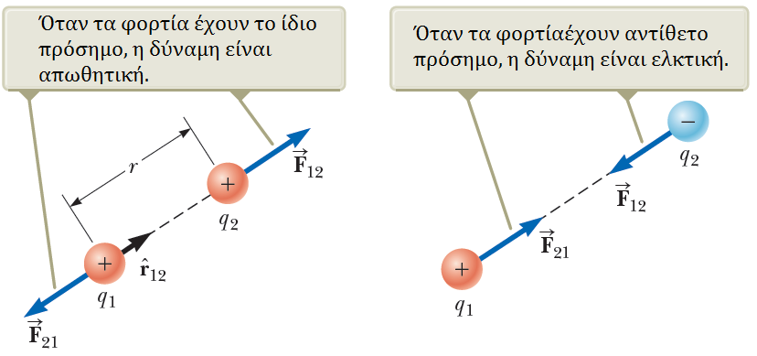



Ηλεκτρική Δύναμη
Ο νόμος του Coulomb – Διανυσματική μορφή
${\vec{F}}_{12}=k_{e}\frac{q_{1}q_{2}}{r^{2}}{\vec{r}}_{12}$
  με ${\vec{r}}_{12}$ το μοναδιαίο διάνυσμα από το φορτίο 1 στο φορτίο 2
  Σπάνια θα χρησιμοποιούμε αυτή τη γραφή (έχουμε καλύτερες) και μόνο για να εξάγουμε θεωρητικά αποτελέσματα

Slide 20
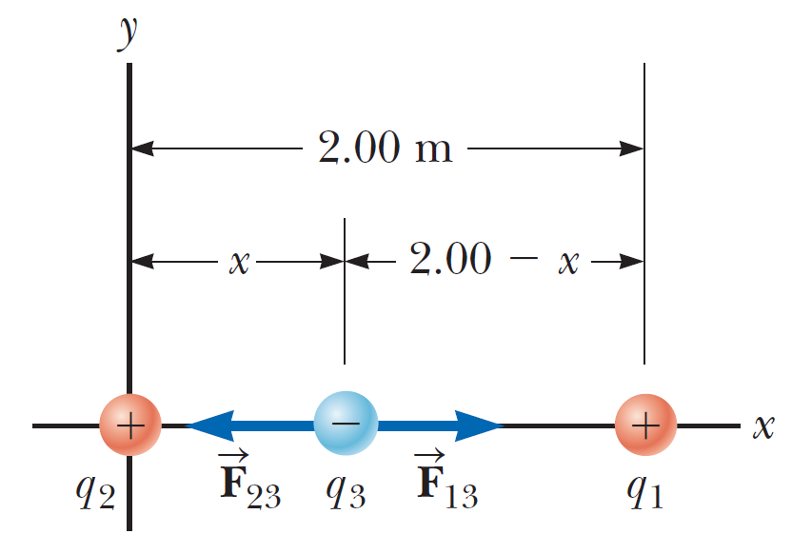
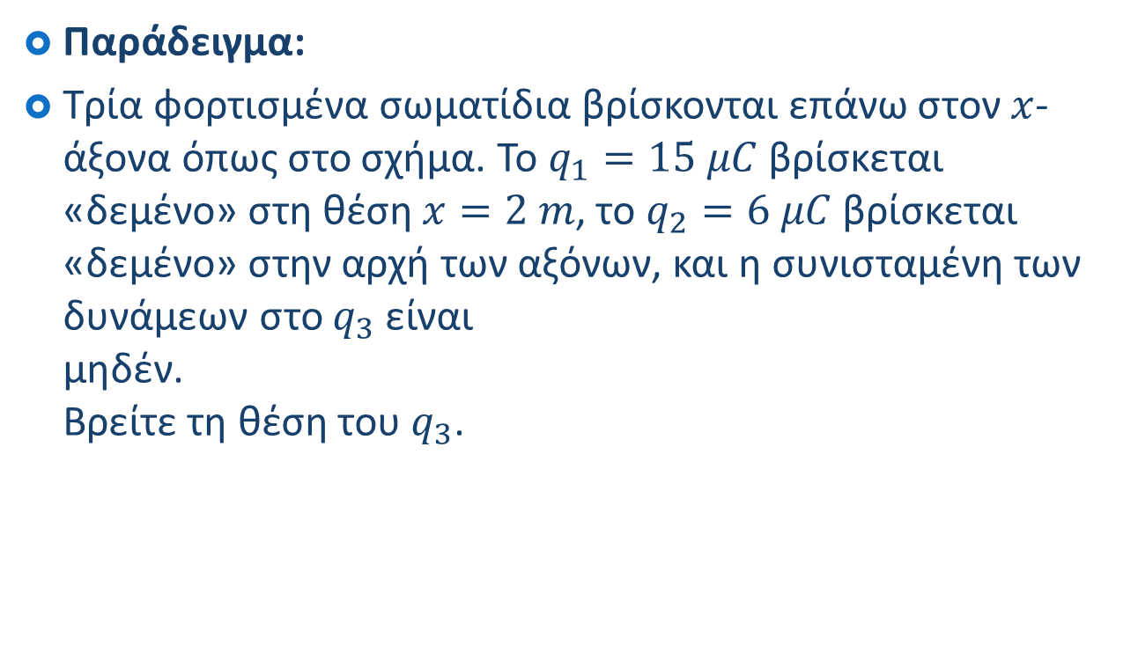
Ηλεκτρική Δύναμη
Παράδειγμα:
Τρία φορτισμένα σωματίδια βρίσκονται επάνω στον $x$-άξονα όπως στο σχήμα. Το $q_{1}=15 μC$ βρίσκεται «δεμένο» στη θέση $x=2 m$, το $q_{2}=6 μC$βρίσκεται «δεμένο» στην αρχή των αξόνων, και η συνισταμένη των δυνάμεων στο $q_{3}$ είναι
μηδέν.
Βρείτε τη θέση του $q_{3}$.

Slide 21
Ηλεκτρική Δύναμη
Παράδειγμα – Λύση:

Slide 22
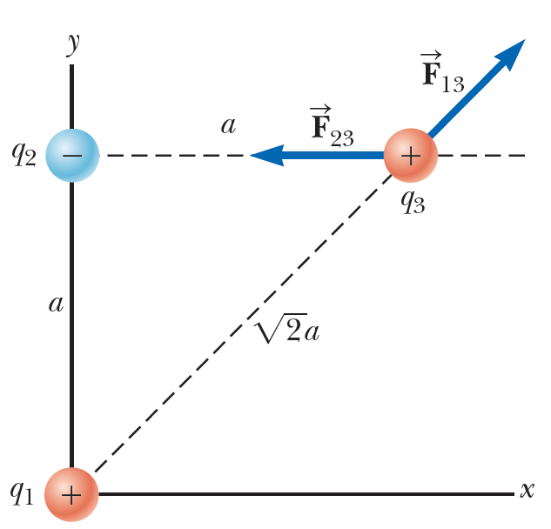


Ηλεκτρική Δύναμη
Παράδειγμα:
Τρια σημειακά φορτία βρίσκο-
νται στις γωνίες ενός ισοσκελούς
ορθογωνίου τριγώνου όπως στο
σχήμα.
Δίνεται ότι $q_{1}=q_{3}=5 μC,$
$q_{2}=−2 μC$ και $α=0.1 m$.
Βρείτε τη συνισταμένη ηλεκτρική
δύναμη που ασκείται στο $q_{3}$.
$$∑F={\vec{F}}_{q_{3}}$$
$${\vec{F}}_{{13}_{y}}$$
$${\vec{F}}_{{13}_{x}}$$

Slide 23

Ηλεκτρική Δύναμη
Παράδειγμα – Λύση:
Δίδεται ότι $q_{1}=q_{3}=5 μC, q_{2}=−2 μC$
και $α=0.1 m$. Βρείτε τη συνισταμένη
ηλεκτρική δύναμη στο $q_{3}$.

Slide 24

Ηλεκτρική Δύναμη
Παράδειγμα – Λύση:
Δίδεται ότι $q_{1}=q_{3}=5 μC, q_{2}=−2 μC$
και $α=0.1 m$. Βρείτε τη συνισταμένη
ηλεκτρική δύναμη στο $q_{3}$.

Slide 25
Ηλεκτρική Δύναμη
Παράδειγμα – Λύση:
Δίδεται ότι $q_{1}=q_{3}=5 μC, q_{2}=−2 μC$
και $α=0.1 m$. Βρείτε τη συνισταμένη
ηλεκτρική δύναμη στο $q_{3}$.

Slide 26
Φυσική για Μηχανικούς
Ηλεκτρικά Πεδία
Εικόνα: Μητέρα και κόρη απολαμβάνουν την επίδραση της ηλεκτρικής φόρτισης των σωμάτων τους. Κάθε μια ξεχωριστή τρίχα των μαλλιών τους φορτίζεται και προκύπτει μια απωθητική δύναμη μεταξύ των τριχών, με αποτέλεσμα να «σηκώνονται οι τρίχες τους». ☺ (Courtesy of Resonance Research Corporation)

Slide 27
Φυσική για Μηχανικούς
Ηλεκτρικά Πεδία
Εικόνα: Μητέρα και κόρη απολαμβάνουν την επίδραση της ηλεκτρικής φόρτισης των σωμάτων τους. Κάθε μια ξεχωριστή τρίχα των μαλλιών τους φορτίζεται και προκύπτει μια απωθητική δύναμη μεταξύ των τριχών, με αποτέλεσμα να «σηκώνονται οι τρίχες τους». ☺ (Courtesy of Resonance Research Corporation)

Slide 28
Ηλεκτρικά Πεδία
Ηλεκτρικό πεδίο
  Πώς «γνωρίζει» ένα φορτισμένο σωματίδιο την παρουσία ενός άλλου φορτισμένου σωματιδίου ώστε να αναπτυχθεί δύναμη Coulomb μεταξύ τους;
    Για να απαντήσουμε σε αυτό χρειαζόμαστε την έννοια του πεδίου
  Η έννοια του πεδίου αναπτύχθηκε από τον M. Faraday (1845)
  Ηλεκτρικό πεδίο υπάρχει σε μια περιοχή του χώρου γύρω από ένα φορτισμένο σωματίδιο…
    …που λέγεται πηγή φορτίου
  Το αντιλαμβανόμαστε όταν ένα άλλο (αρκετά μικρότερου φορτίου) φορτισμένο σωματίδιο εισέρχεται στο ηλεκτρικό πεδίο και τότε μια ηλεκτρική δύναμη ασκείται πάνω του

Slide 29
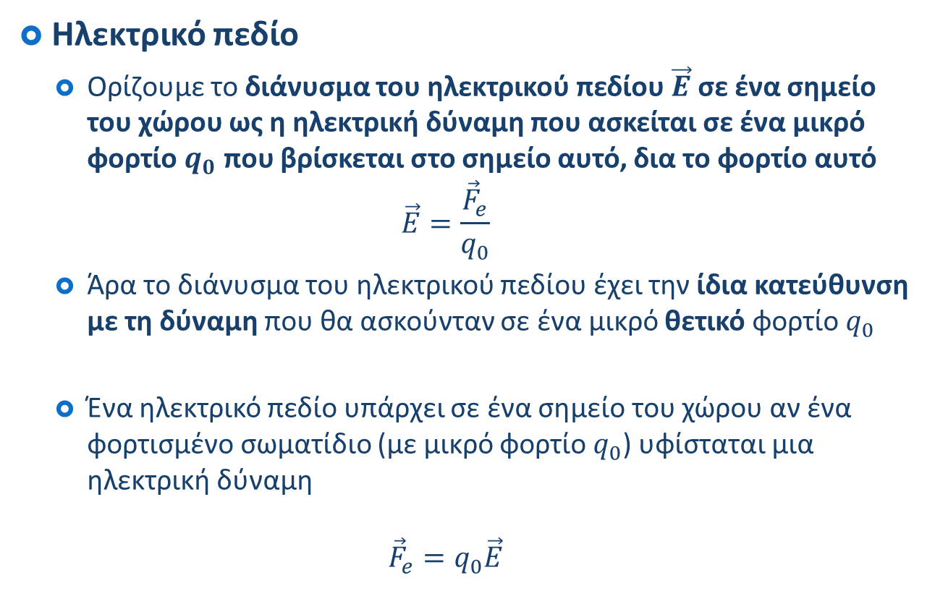

Ηλεκτρικά Πεδία
Ηλεκτρικό πεδίο
  Ορίζουμε το διάνυσμα του ηλεκτρικού πεδίου $\vec{E}$ σε ένα σημείο του χώρου ως η ηλεκτρική δύναμη που ασκείται σε ένα μικρό φορτίο $q_{0}$ που βρίσκεται στο σημείο αυτό, δια το φορτίο αυτό
  $$\vec{E}=\frac{{\vec{F}}_{e}}{q_{0}}$$
  Άρα το διάνυσμα του ηλεκτρικού πεδίου έχει την ίδια κατεύθυνση με τη δύναμη που θα ασκούνταν σε ένα μικρό θετικό φορτίο $q_{0}$
  Ένα ηλεκτρικό πεδίο υπάρχει σε ένα σημείο του χώρου αν ένα φορτισμένο σωματίδιο (με μικρό φορτίο $q_{0}$) υφίσταται μια ηλεκτρική δύναμη
  $${\vec{F}}_{e}=q_{0}\vec{E}$$
Το $q_{0}$ αποκαλείται συχνά και «δοκιμαστικό φορτίο»

Slide 30
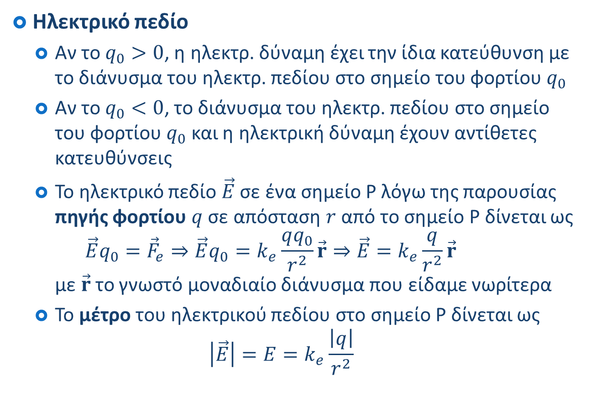


Ηλεκτρικά Πεδία
$${\vec{F}}_{e}=q_{0}\vec{E}$$
Ηλεκτρικό πεδίο
  Αν το $q_{0}>0$, η ηλεκτρ. δύναμη έχει την ίδια κατεύθυνση με το διάνυσμα του ηλεκτρ. πεδίου στο σημείο του φορτίου $q_{0}$
  Αν το $q_{0}<0$, το διάνυσμα του ηλεκτρ. πεδίου στο σημείο του φορτίου $q_{0}$ και η ηλεκτρική δύναμη έχουν αντίθετες κατευθύνσεις
  Το ηλεκτρικό πεδίο $\vec{E}$ σε ένα σημείο P λόγω της παρουσίας πηγής φορτίου $q$ σε απόσταση $r$ από το σημείο P δίνεται ως
  $\vec{E}q_{0}={\vec{F}}_{e}⇒\vec{E}q_{0}=k_{e}\frac{qq_{0}}{r^{2}}\vec{r}⇒\vec{E}=k_{e}\frac{q}{r^{2}}\vec{r}$
  με $\vec{r}$το γνωστό μοναδιαίο διάνυσμα που είδαμε νωρίτερα
  Το μέτρο του ηλεκτρικού πεδίου στο σημείο P δίνεται ως
  $$\left|\vec{E}\right|=E=k_{e}\frac{\left|q\right|}{r^{2}}$$
Ηλεκτρικό πεδίο αποκλειστικά εξαρτώμενο από την πηγή φορτίου $q$!

Slide 31
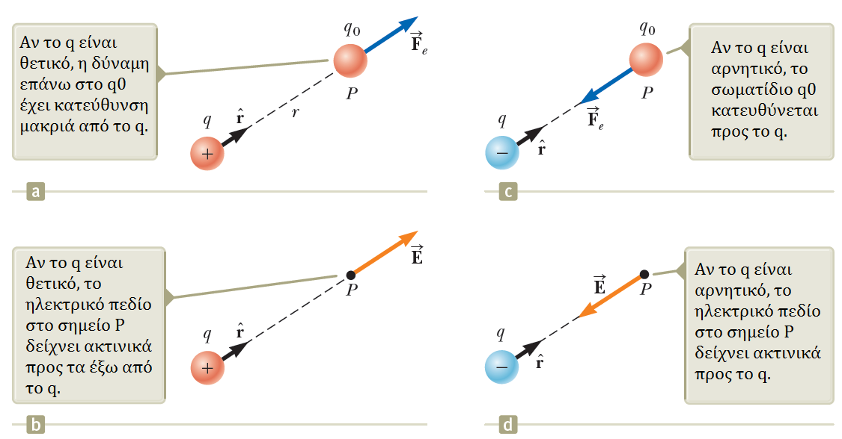
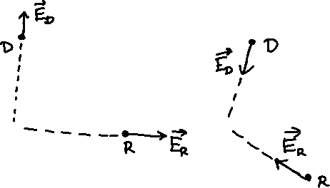

Ηλεκτρικά Πεδία
$${\vec{F}}_{e}=q_{0}\vec{E}$$
Ηλεκτρικό πεδίο
Θετική πηγή φορτίου → φορά πεδίου ακτινικά «προς τα έξω»
Αρνητική πηγή φορτίου → φορά πεδίου ακτινικά «προς τα μέσα»

Slide 32
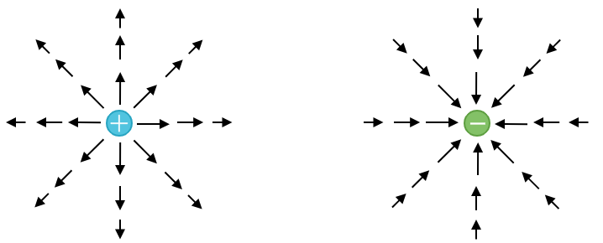
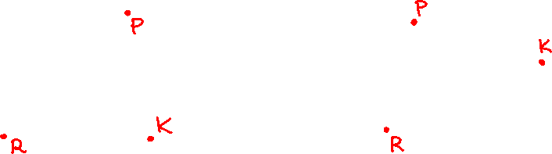
Ηλεκτρικά Πεδία
Ηλεκτρικό πεδίο
  Για τρια τυχαία σημεία γύρω από την πηγή φορτίου, το διάνυσμα του ηλεκτρικού πεδίου φαίνεται παρακάτω

Slide 33
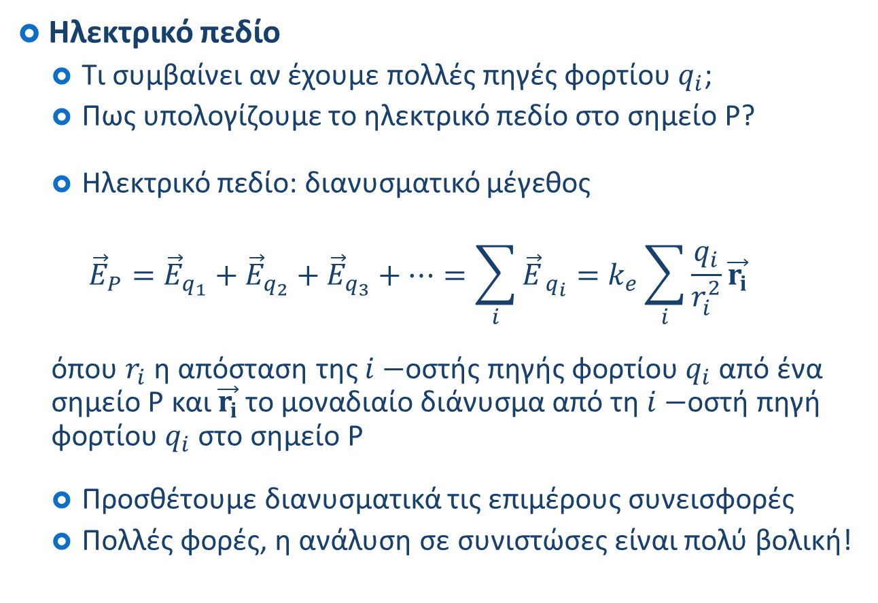
Ηλεκτρικά Πεδία
Ηλεκτρικό πεδίο
  Τι συμβαίνει αν έχουμε πολλές πηγές φορτίου $q_{i}$;
  Πως υπολογίζουμε το ηλεκτρικό πεδίο στο σημείο P?
  Ηλεκτρικό πεδίο: διανυσματικό μέγεθος
  $${\vec{E}}_{P}={\vec{E}}_{q_{1}}+{\vec{E}}_{q_{2}}+{\vec{E}}_{q_{3}}+⋯=\sum_{i}{{\vec{E}}_{ q_{i}}}=k_{e}\sum_{i}{\frac{q_{i}}{r_{i}^{2}}\vec{r_{i}}}$$
  όπου $r_{i}$ η απόσταση της $i−$οστής πηγής φορτίου $q_{i}$ από ένα σημείο P και $\vec{r_{i}}$ το μοναδιαίο διάνυσμα από τη $i−$οστή πηγή φορτίου $q_{i}$ στο σημείο P
  Προσθέτουμε διανυσματικά τις επιμέρους συνεισφορές
  Πολλές φορές, η ανάλυση σε συνιστώσες είναι πολύ βολική!

Slide 34
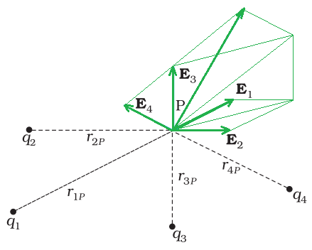


Ηλεκτρικά Πεδία
Ηλεκτρικό πεδίο
  Τι συμβαίνει αν έχουμε πολλές πηγές φορτίου $q_{i}$;
  Δείτε μια γεωμετρική προσέγγιση
$$Σ{\vec{E}}_{i_{ }}={\vec{E}}_{P}$$

Slide 35
Συνεχίζεται... ☺

